Slide 1
Costruzione del contesto europeo e mondiale per il processo di unificazione dell’Italia
Riproduzione di un documento prodotto con LIM SMART
Cristina Cocilovo – Piacenza 8 marzo 2013

Slide 3
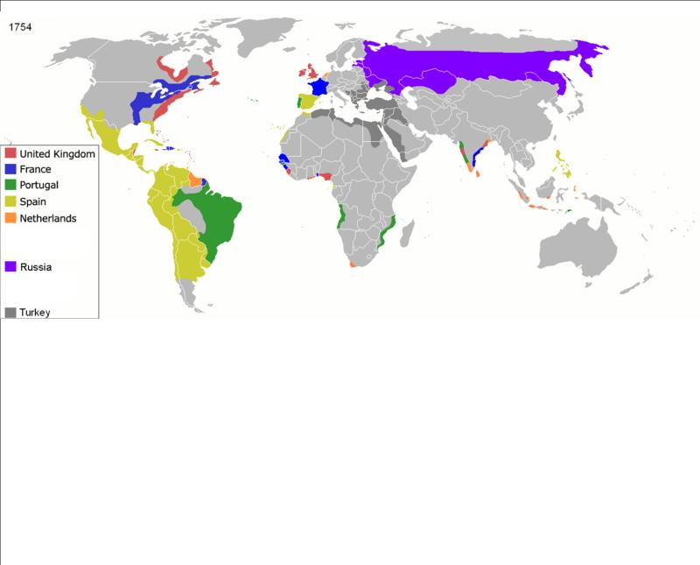
Da http://commons.wikimedia.org/wiki/Atlas_of_colonialism

Slide 4
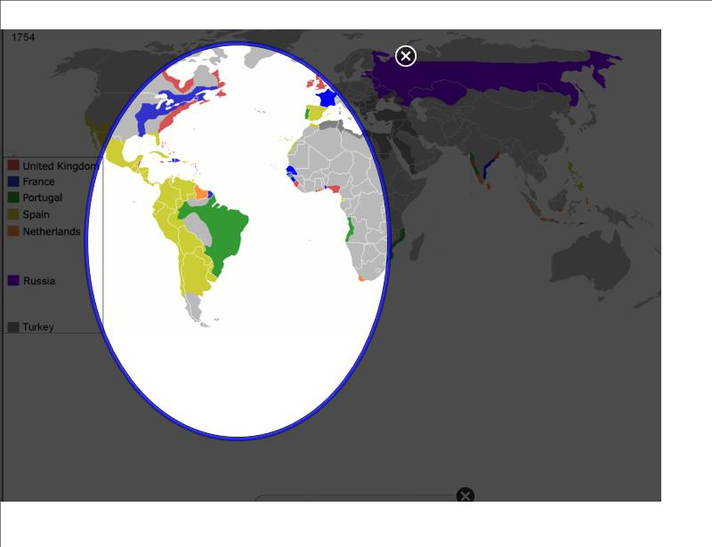
Evidenziare con la penna magica

Slide 6
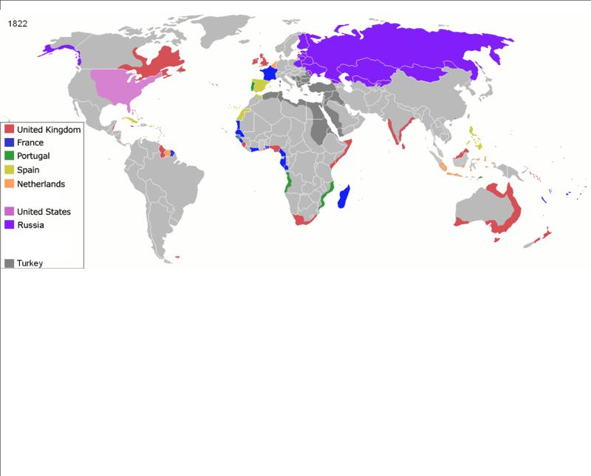
Da http://commons.wikimedia.org/wiki/Atlas_of_colonialism

Slide 7
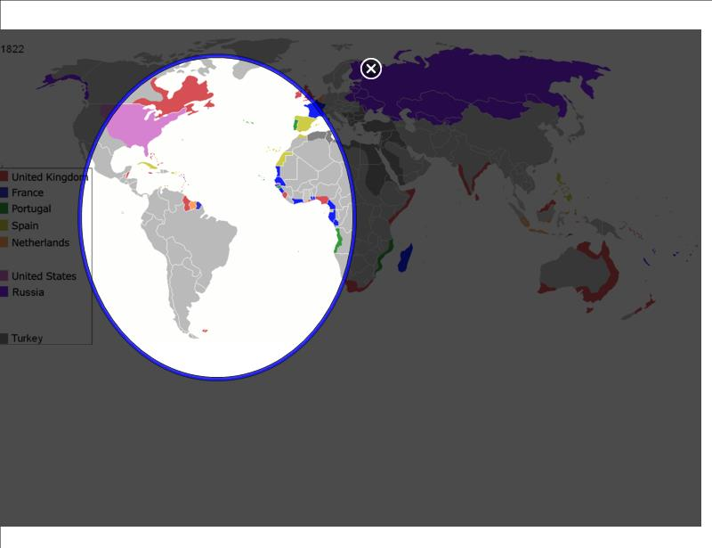

Slide 9
